Slide 1
CHÀO MỪNG CÁC EM ĐẾN VỚI BÀI GIẢNG HÔM NAY!

Slide 2
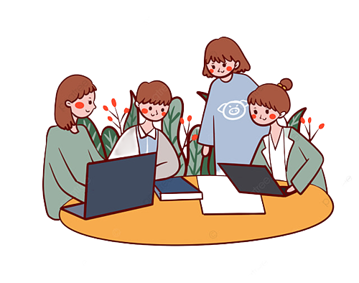
KHỞI ĐỘNG
Các em lập luận, tìm ý kiến trong vòng 5 phút và tranh biện về quan điểm: Học sinh có cần tham gia các lớp rèn luyện kĩ năng mềm

Slide 3
Chủ đề 1: Khám phá một số đặc điểm của bản thân
HOẠT ĐỘNG GIÁO DỤC THEO CHỦ ĐỀ:
TUẦN 3 – NHIỆM VỤ 5

Slide 4
Hoạt động 5: Thực hiện thương thuyết trong một số tình huống
NỘI DUNG BÀI HỌC
Hoạt động:
Củng cố kiến thức – Vận dụng

Slide 5
HOẠT ĐỘNG 5:
THỰC HIỆN THƯƠNG THUYẾT TRONG MỘT SỐ TÌNH HUỐNG

Slide 6
Nhiệm vụ 1: Trao đổi về cách thương thuyết
Em hãy thảo luận về cách thương thuyết và những lưu ý khi thương thuyết.

Slide 7
Xác định mục tiêu thương thuyết
CÂU TRẢ LỜI:
Cách thương thuyết
Mỗi bên giải thích rõ ràng cho sự lựa chọn của mình
Trao đổi để đưa ra phương án có lợi cho cả hai bên

Slide 8
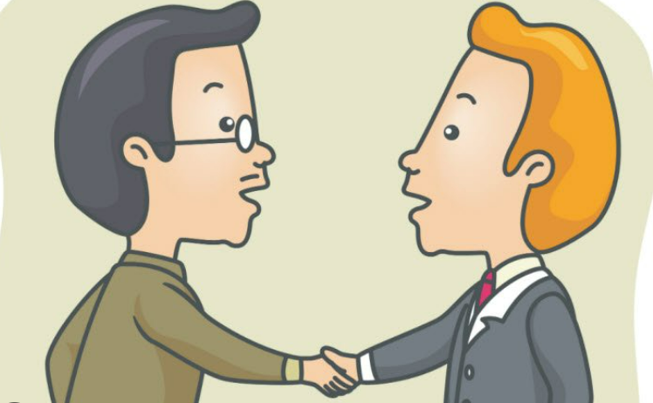
CÂU TRẢ LỜI
Những lưu ý khi thương thuyết
Lắng nghe và thể hiện sự đồng cảm với ý kiến của người khác
Nói chân thành, từ tốn với thái độ tôn trọng

Slide 9
Các em hãy trình bày những kĩ năng thương thuyết để nhận thức rõ hơn về cách mình nên thể hiện trong quá trình thương thuyết.

Slide 10
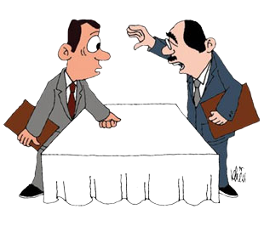
Gợi ý trả lời: Những kĩ năng thương thuyết
Tin tưởng vào bản thân
Có lòng kiên nhẫn
Tinh thần sẵn sàng xông pha

Slide 11
Nhiệm vụ 2. Đóng vai để thương thuyết trong tình huống
Làm việc theo cặp và phân vai: Một bạn đóng vai thành viên nhóm 1, một bạn đóng vai thành viên nhóm 2 để thương thuyết cho phương án của nhóm mình theo tình huống (SHS – tr.10).
HOẠT ĐỘNG NHÓM ĐÔI

Slide 12
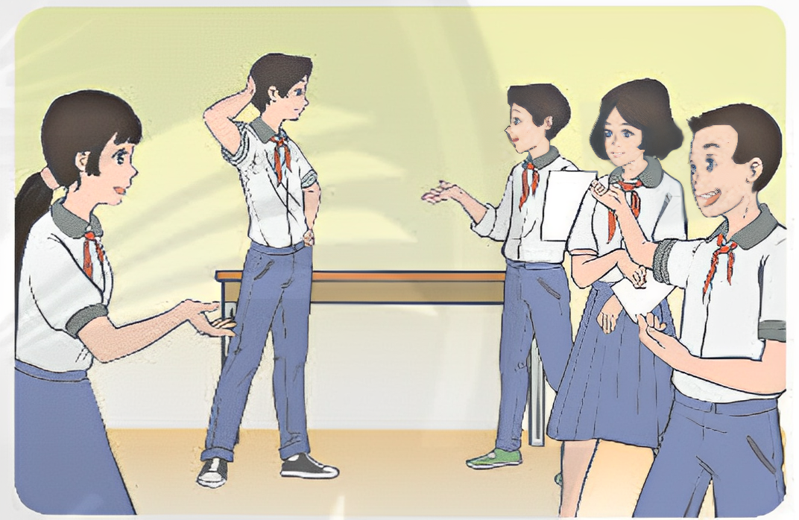
Tình huống
Lớp em đang bàn luận về việc lựa chọn đồng phục cho tiết mục đồng diễn thể thao của lớp gồm: quần áo, giày và một số phụ kiện. Có hai nhóm ý kiến khác nhau. Cô giáo chủ nhiệm đề nghị hai nhóm thương thuyết với nhau và báo cáo kết quả cuối cùng vào hôm sau.

Slide 13
GỢI Ý TRẢ LỜI
Ý kiến của nhóm 1 | Ý kiến của nhóm 2
Quần thể thao dài màu đen Áo phông màu đỏ Giày thể thao màu đen Phụ kiện: quả bông giấy lấp lánh các màu | Quần lửng trắng Áo phông màu vàng Giày thể thao màu trắng Phụ kiện: lá cờ đỏ đuôi nheo cầm tay.

Slide 14
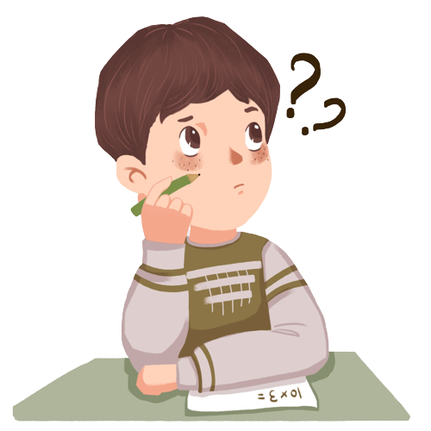
Các em trả lời các câu hỏi dưới đây
01
02
Khi tham gia thương thuyết, em thấy nét tính cách nào của mình được bộc lộ?
Em ấn tượng với cách thương thuyết nào của bạn?

Slide 15
KẾT LUẬN
Ý nghĩa của kĩ năng thương thuyết:
Giúp nhà lãnh đạo khẳng định vị thế và năng lực trong tập thể.
Giúp bản thân gây dựng ấn tượng, thiện cảm và lòng tin của mình với mọi người xung quanh.

Slide 16
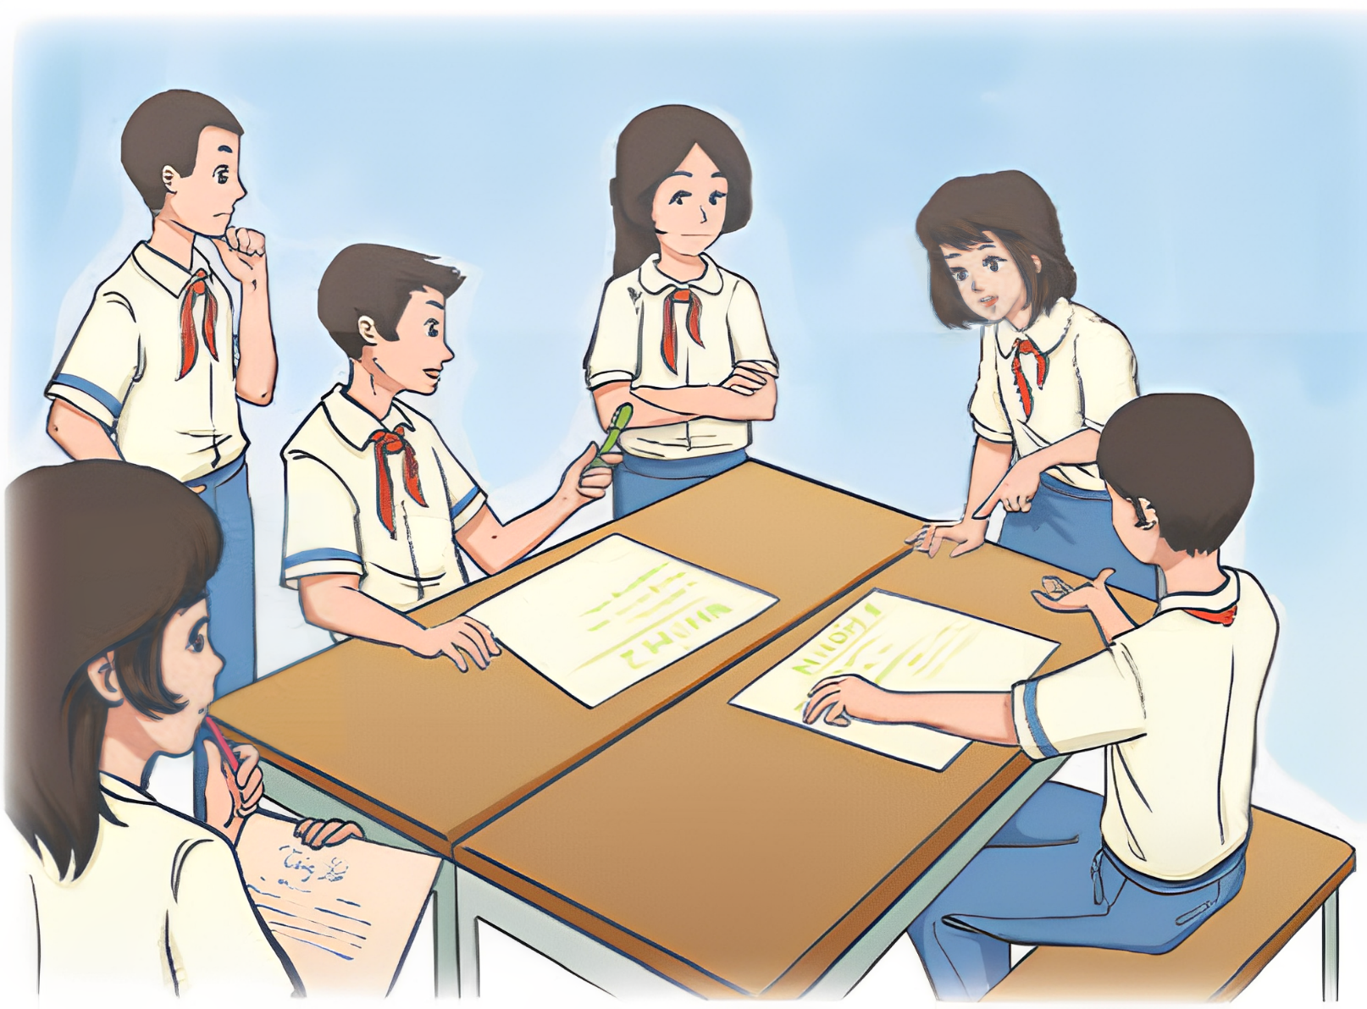
Hoạt động nhóm
Các em chia sẻ trong nhóm một tình huống cụ thể mà em đã tham gia thương thuyết và cho biết: Em thấy bạn của mình đã có sự tiến bộ trong kĩ năng thương thuyết chưa?

Slide 17
Gợi ý trả lời
Lớp em bàn luận về chuyến đi tham quan sắp tới do lớp tự tổ chức. Có hai ý kiến khác nhau của hai nhóm. Giáo viên chủ nhiệm đề nghị hai nhóm thương thuyết và báo cáo để quyết định địa điểm đi vào thứ 7 tuần này.

Slide 18
Thương thuyết là năng lực rất cần thiết trong cuộc sống.
KẾT LUẬN
Các em cần rèn luyện để hình thành khả năng thương thuyết

Slide 19
Nhiệm vụ 4. Chia sẻ cảm xúc của em sau khi thực hành thương thuyết
Em hãy chia sẻ trong nhóm về cảm xúc của cá nhân sau khi tham gia thương thuyết thành công hoặc chưa thành công.

Slide 20
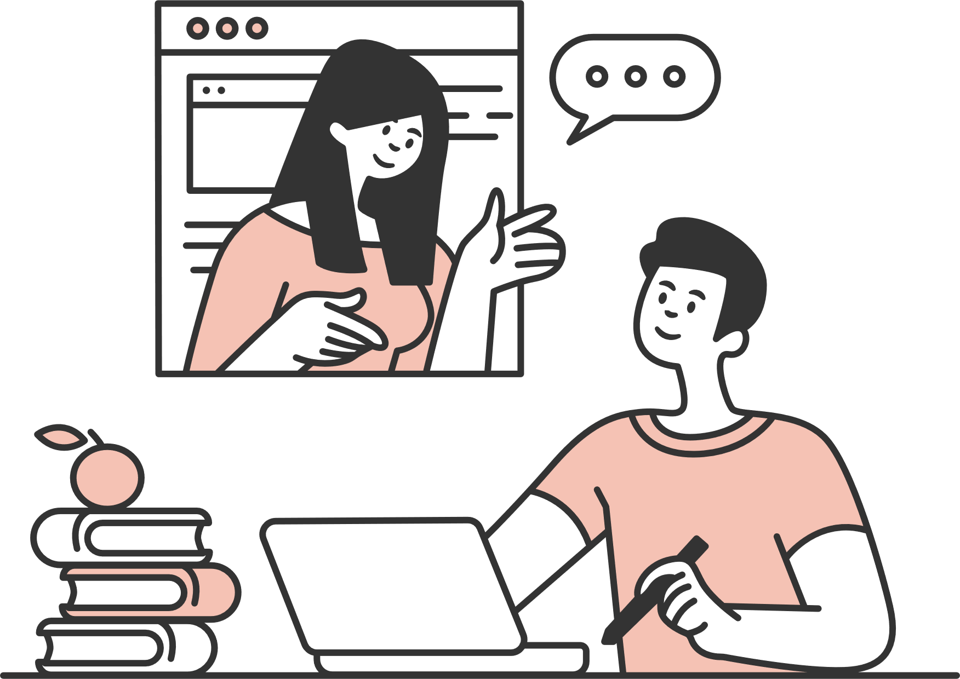
Biết thương thuyết giúp học sinh bảo vệ quan điểm cá nhân một cách phù hợp.
Kết luận

Slide 21
HOẠT ĐỘNG :
CỦNG CỐ KIẾN THỨC – VẬN DỤNG

Slide 22
LUYỆN TẬP
Em hãy hoàn thành kế hoạch rèn luyện đặc điểm cá nhân của mình trong cuộc sống và chia sẻ điều đó với bạn cùng bàn của em.

Slide 23
VẬN DỤNG
HOẠT ĐỘNG NHÓM: Mỗi nhóm hãy thảo luận và đưa ra các ý kiến của nhóm mình để thương thuyết về tình huống sau:
Lớp em bàn luận về việc lựa chọn địa điểm đi chơi vào dịp cuối năm. Có hai nhóm ý kiến khác nhau: một nhóm muốn đi Ninh Bình, một nhóm muốn đi Hải Phòng. Cô giáo chủ nhiệm đề nghị hai nhóm thương thuyết với nhau và báo cáo kết quả cuối cùng.

Slide 24
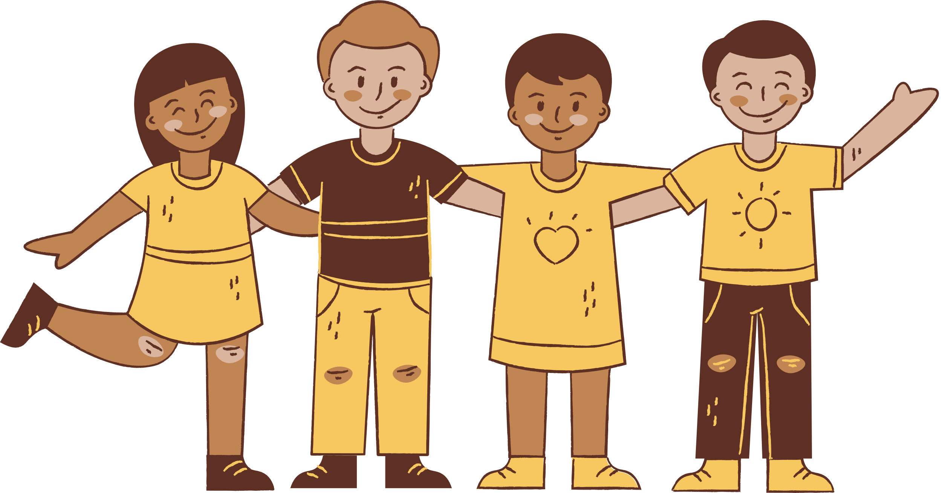
Ôn lại kiến thức đã học hôm nay.
Hoàn thành nhiệm vụ về nhà được giao ở phần Vận dụng.
Đọc và tìm hiểu trước Nhiệm vụ 6, 7 – Chủ đề 1 (SHS – tr.11)
HƯỚNG DẪN VỀ NHÀ

Slide 25
CẢM ƠN CÁC EM ĐÃ CHÚ Ý LẮNG NGHE, HẸN GẶP LẠI!

